Slide 1
寻找两个有序数组的中位数
https://leetcode-cn.com/problems/median-of-two-sorted-arrays/solution/4-xun-zhao-liang-ge-you-xu-shu-zu-de-zhong-wei-shu/

Slide 2
官方题解
https://leetcode-cn.com/problems/median-of-two-sorted-arrays/solution/xun-zhao-liang-ge-you-xu-shu-zu-de-zhong-wei-s-114/
要求时间复杂度O(log(m+n))，使用二分查找
如果不考虑复杂度，
方法1：暴力求解
先合并两个有序数组
然后排序找到中位数
问题：没有使用到数组有序这一条件
方法2：合并两个有序数组
借鉴归并排序的关键步骤，合并两个数组（leetcode88），将复杂度降到O(m + n)

Slide 3
方法3
中位数：在只有一个有序数组时，中位数把数组分割成两部分
根据定义，分情况讨论：数组长度为奇数或数组长度为偶数
数组长度为偶数时，中位数有2个，其中一个是左半边数组的最大值，另一个是右半边数组的最小值。
数组长度为奇数时，中位数有2个，不妨把中位数分到左半边数组，使左半边比右半边多一个元素

Slide 4
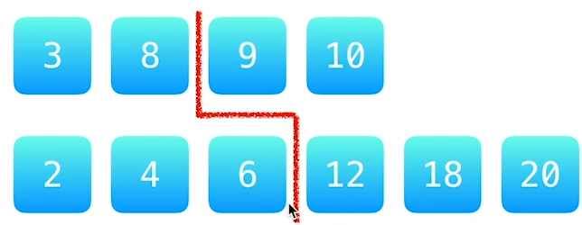
中位数：在有两个有序数组的时候，仍可以把两个数组分别分成两部分
尝试找一条分割线把两个数组分别分割成两部分，分割线需要满足的条件：
1.红线左边和右边的元素个数相等，或者左边元素的个数比右边元素的个数多1个。
2.红线左边的所有元素的数值 <= 红线右边的所有元素的数值（关键性质）
中位数就一定只与红线两侧的元素有关，用二分查找确定这条红线的位置

Slide 5
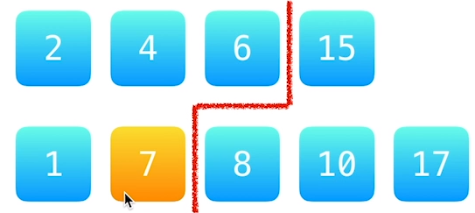
两个数组一个是奇数个元素，共9个元素，让分割线左边是5个元素，右边4个元素
满足红线左边的所有元素的数值 <= 红线右边的所有元素的数值
红线左边两个数(6和7)的最大值7就是两个数组的中位数

Slide 6
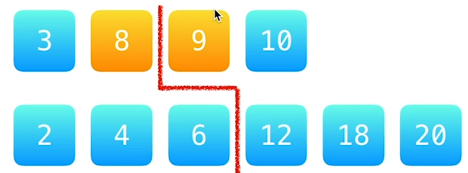
满足红线左边的所有元素的数值 <= 红线右边的所有元素的数值
红线左边最大值8就是其中一个中位数，右边的最小值9就是另一个中位数

Slide 7
假设数组1的长度为m，数组2的长度为n, sizeleft表示分割线左边元素的个数
当m+n为偶数时，sizeleft = (m + n) / 2
当m+n为奇数时，之前规定，左边元素多一个，sizeleft = (m + n + 1) / 2
对于m+n为偶数的情况，由于我们用的除法是整数除法，得到的结果是向下取整。
因此(m + n) / 2 == (m + n + 1) / 2
只需确定其中一个数组的分割线位置，就可以计算另一个数组的分割线位置。
满足条件1:
分割线左边和右边的元素个数相等，或者左边元素的个数比右边元素的个数多1个。

Slide 8
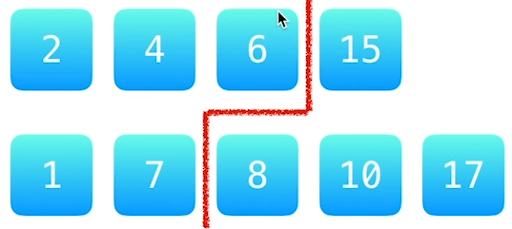
由于两个数组都是有序数组，在同一个数组内，分割线一定满足左边的所有元素小于右边的所有元素
在不同的数组之间，应该交叉保证小于等于关系成立：
红线左边的所有元素的数值 <= 红线右边的所有元素的数值
只要不符合交叉保证小于等于关系，就要调整分割线的位置。

Slide 9
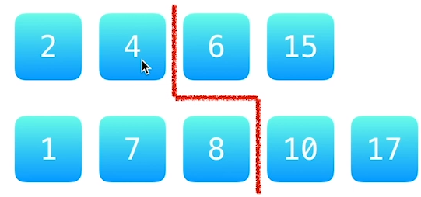
不满足交叉保证小于等于关系
情况1
第2个数组分割线左边最大值8大于第1个数组分割线右边元素最小值6
调整方案：
将中位数分割线在数组1的位置右移

Slide 10
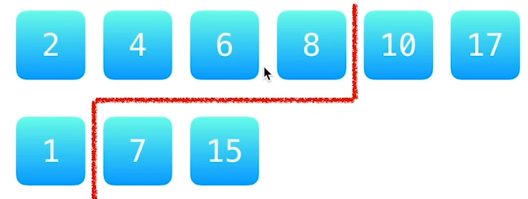
不满足交叉保证小于等于关系，
情况2
第1个数组分割线左边最大值8大于第2个数组分割线右边元素最小值7
调整方案：
将中位数分割线在数组1的位置左移

Slide 11
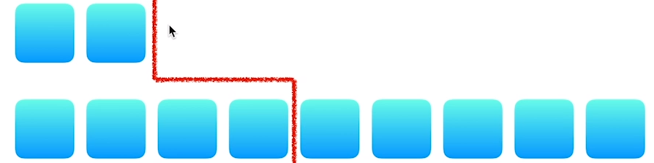
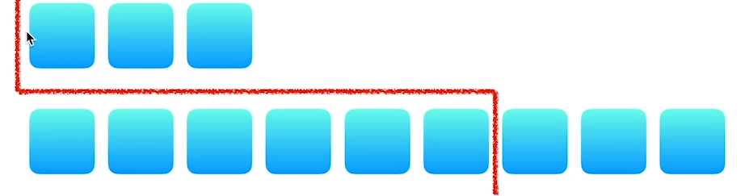
极端情况1，两个数组长度不一致，有可能出现数组越界
较短的数组在分割线右边没有元素
较短的数组在分割线左边没有元素
由于我们需要通过访问“中间数分割线”左右两边的元素，因此需要在较短的数组上确定分割线的位置

Slide 12
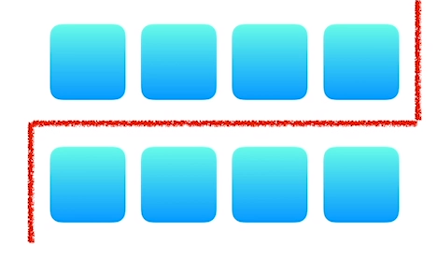
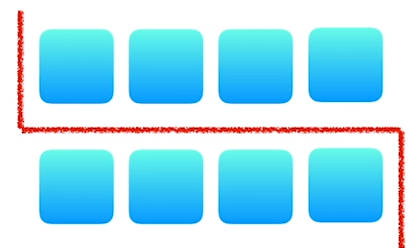
极端情况2，两个数组长度相等，

Slide 13
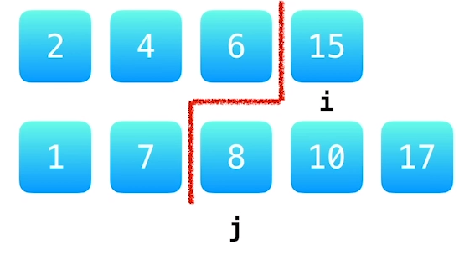
// java
if (nums1.length > nums2.length) {
// 把较短的数组设置为第1个数组
int[] temp = nums1;
nums1 = nums2;
nums2 = temp;
}
int m = nums1.length;
int n = nums2.length;
// 分割线左边的元素个数(m + n + 1)/2
int totalLeft = (m + n + 1) /2;
定义：分割线在第1个数组右边的第1个元素的下标为i
i 即分割线在第1个数组左边的元素个数
分割线在第2个数组右边的第1个元素的下标j
即分割线在第2个数组左边的元素个数

Slide 14
// 在nums1的区间[0, m]里查找恰当的分割线（如果恰好为m，则nums1的所有元素都在分割线左边）
//使得nums1[i - 1] <= nums2[j] && nums2[j - 1] <= nums[i]
int left = 0;
int right=m;
while(left < right) {
int i = left + (right - left)/2;
int j = totalLeft - i;
if (nums1[i - 1] > nums2[j]) {
// 分割线在第1个数组左边的数值严格大于分割线在第2个数组右边的数值
right = i - 1;
} else {
left = i;
}
}
定义：分割线在第1个数组右边的第1个元素的下标为i
i 即分割线在第1个数组左边的元素个数
分割线在第2个数组右边的第1个元素的下标j
即分割线在第2个数组左边的元素个数

